Slide 1
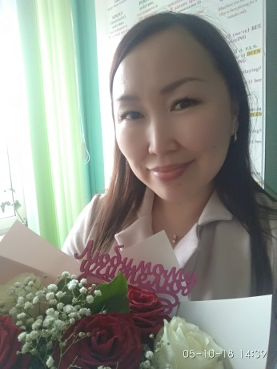
Оконешникова Алла Юрьевна- преподаватель иностранного языка
Министерство образования и науки Республики Саха (Якутия)
Государственное автономное профессиональное образовательное учреждение Республики Саха (Якутия) «Якутский промышленный техникум им. Т.Г. Десяткина»
Общий стаж-20 лет
Педагогический стаж – 20 лет
В данном учреждении - 20 лет
Квалификационная категория: высшая, Приказ МПОПиРК РС(Я) № 07-13/78/а от 15.02.2017 г.

Slide 2
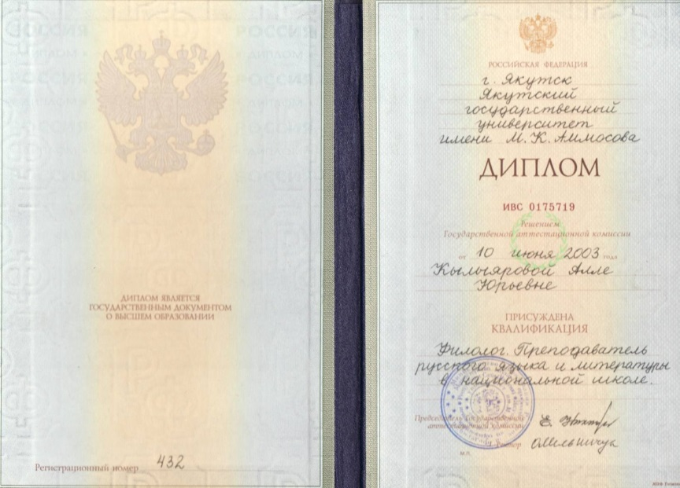
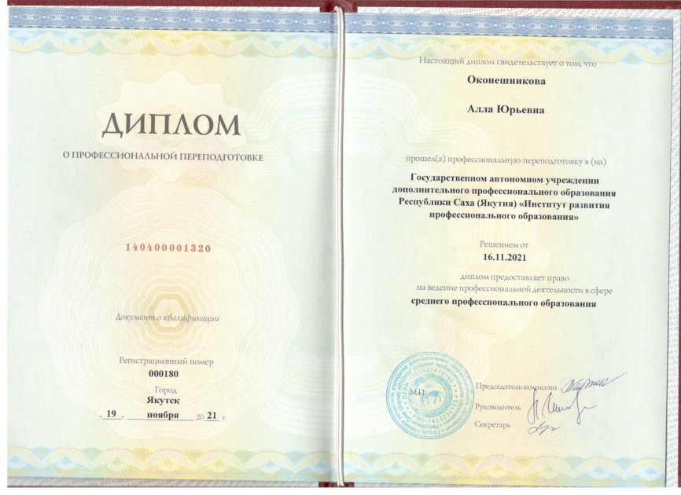
Образование:
Высшее
Якутский государственный университет им. М.К.Аммосова «Филолог. Русский язык и литература в межнациональном общении. Зарубежная филология (английский язык)» 2003 год
ПП ГАУ ДПО РС (Я) «Институт развития профессионального образования» «Старший методист ПОО» 2021 год

Slide 3
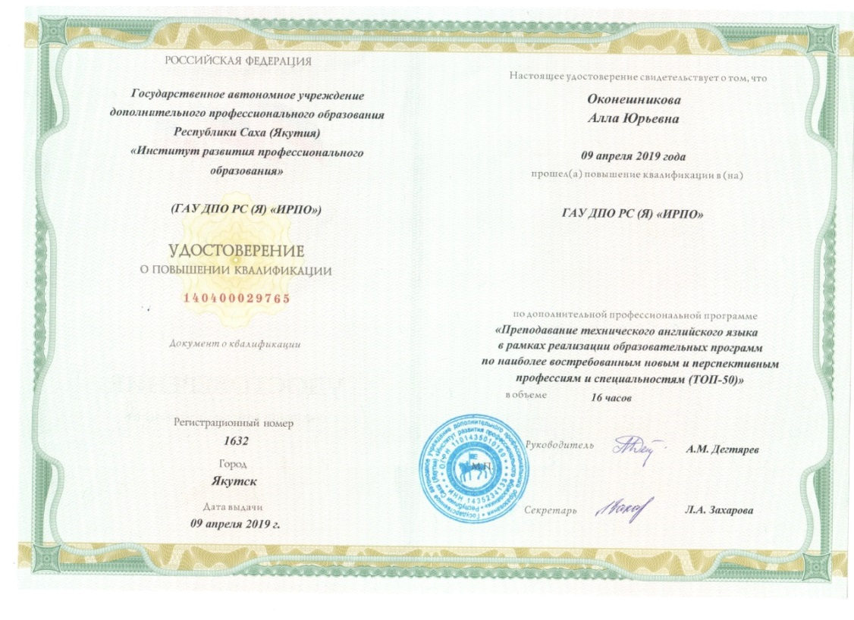
Результаты повышения квалификации по профилю педагогической деятельности
2018-2019 учебный год
КПК ГАУ ДПО РС (Я) «Институт развития профессионального образования» «Преподавание технического английского языка в рамках реализации образовательных программ по наиболее востребованным новым и перспективным профессиям и специальностям (ТОП-50)» 09.04.2019 года, Якутск, 16 ч.

Slide 4
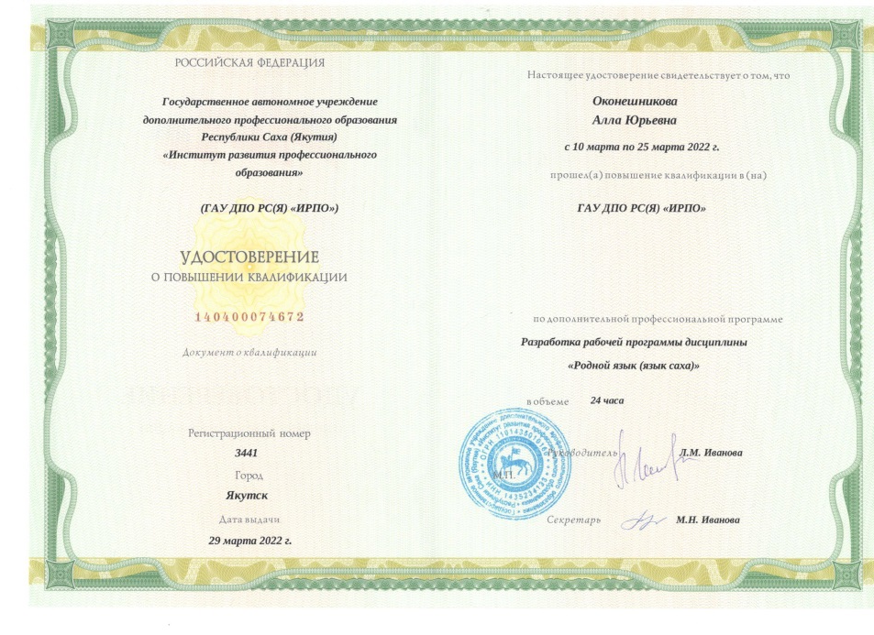
КПК УЦ «Московского института профессиональной переподготовки и повышения квалификации педагогов» «Специфика преподавания английского языка с учетом требований ФГОС» с 15.03.23 по 12.04.23 г., г. Москва 144 ч.
КПК ГАУ ДПО РС (Я) «Институт развития профессионального образования» «Разработка рабочей программы дисциплины «Родной язык (язык Саха)» с 10 марта по 25 марта 2022 г. г. Якутск, 24 ч.

Slide 5
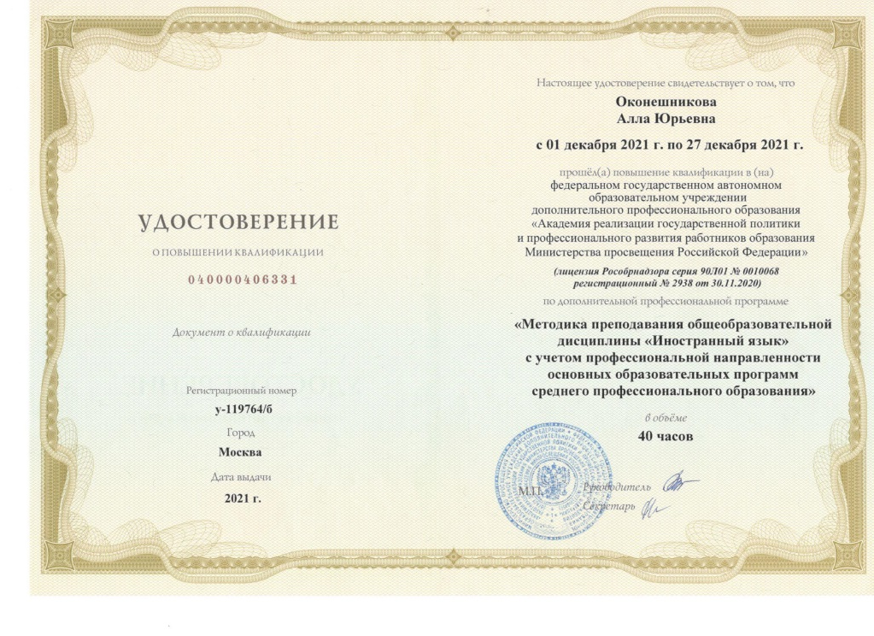
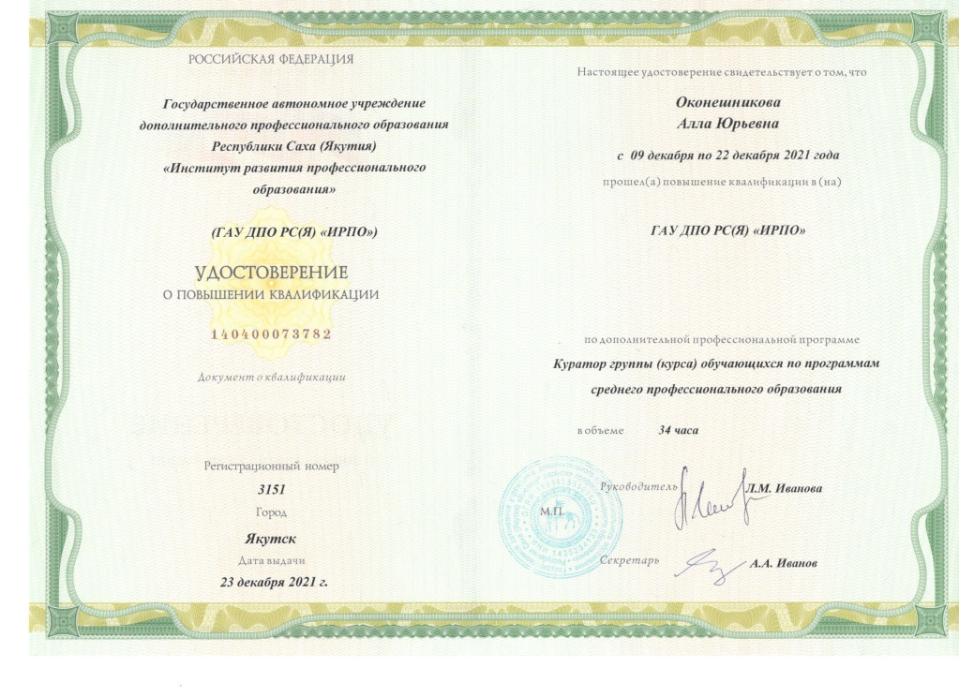
КПК ФГАОУ ДПО «Академия реализации государственной политики и профессионального развития работников образования Министерства просвещения Российской Федерации» «Методика преподавания общеобразовательной дисциплины «Иностранный язык» с учетом профессиональной направленности основных образовательных программ СПО» с 01.12.21 по 27.12.21 г. г. Москва 40 ч.
КПК ГАУ ДПО РС (Я) «Институт развития профессионального образования» «Куратор группы (курса) обучающихся по программам СПО» с 09.12.21 по 22.12.21 г. г. Якутск 34 ч.

Slide 6
Группы, в которых преподает аттестуемый работник, их специализация
08.01.14. Монтажник санитарно-технических, вентиляционных систем и оборудования;
08.01.18 Электромонтажник электрических сетей и электрооборудования;
54.01.02 Ювелир;
15.01.26. Токарь-универсал
15.01.33 Токарь на станках с числовым программным управлением
13.01.03. Электрослесарь по ремонту оборудования электростанций; 08.01.09. Слесарь по строительно-монтажным работам;
08.01.26. Мастер по ремонту и обслуживанию инженерных систем жилищно-коммунального хозяйства.
ТЧ-1, ТЧ-2, ЭМ-28, ЭМ-29, ЭМ-30, СВМ-29, СВМ-30, СВМ-31, Ю-37, Ю-38, Ю-39, ЭС-5, МРО-1, СМР-1, Т-30

Slide 7
Результаты учебной деятельности по итогам мониторинга ПОО (общеобразовательный цикл)
Иностранный язык
Качество знаний обучающихся по программам ПССЗ составляет выше 60%; по программам ПКР – выше 50%; имеется положительная динамика качества знаний.

Slide 8
Результаты освоения обучающимися образовательных программ по итогам мониторинга системы образования (общеобразовательный цикл)
Иностранный язык
По итогам мониторинга (государственная итоговая аттестация / квалификационный экзамен (по профессиональному модулю) / иная итоговая форма контроля (аттестации) по дисциплине) положительных результатов в освоении образовательных программ достигли 60 % обучающихся.

Slide 9
Результаты участия обучающихся в выставках, конкурсах, олимпиадах, конференциях, соревнованиях (по преподаваемым профессиональным модулям, междисциплинарным курсам, дисциплинам)
Предметные олимпиады:
2017-2018 учебный год
Региональная олимпиада по английскому языку в сфере профессионального образования, г. Мирный
Галеев Анатолий Эдуардович, студент гр. Т-26
Шафаренко Александр Сергеевич, студент гр. СВМ-27
Туприна Екатерина Ивановна, студент гр. Ю-34
2018-2019 учебный год
Международная олимпиада английского языка Skyeng «Навыки XXI» 2019 год, г. Москва
Захарова Айыына, Байков Данил, Оконешников Рустан- участники основного тура
Баринов Максим, Винокурова Дайаана, Крылов Андрей, Собанин Александр- участник
2019-2020 учебный год
Всероссийская предметная олимпиада по английскому языку 1 поток «Страна талантов» г. Москва
Алексеева Алевтина, Оконешников Рустан, Тихонова Каролина- за лучший результат на региональном уровне диплом
Крылов Андрей, Громов Дмитрий, Неустроева Анжелика, Никитин Владимир, Анисимова Валерия- диплом
2022-2023 учебный год
I Всероссийская интернет олимпиада по общеобразовательным предметам среди обучающихся СПО, г. Якутск
Антипин Андрей
Медведев Богдан
Конференции, конкурсы:
2017-2018 учебный год
Лио-Бай Владислав «Использование разножанровой молодежной музыки в обучении английского языка»», финалист 2 этапа Республиканского форума молодых исследователей «Шаг в будущую профессию» Научно-практической конференции «Шаг в будущую профессию», посвященная 140-летию со дня рождения А.Е.Кулаковского
2022-2023 учебный год
Парфенов Алексей с работой «Англицизм в названиях магазинов и предприятий»- финалист 2 этапа XVI Республиканского форум молодых исследователей «Шаг в будущую профессию», посвященный 85-летию первого Президента Республики Саха (Якутия) М.Е. Николаева, 2022 год;

Slide 11
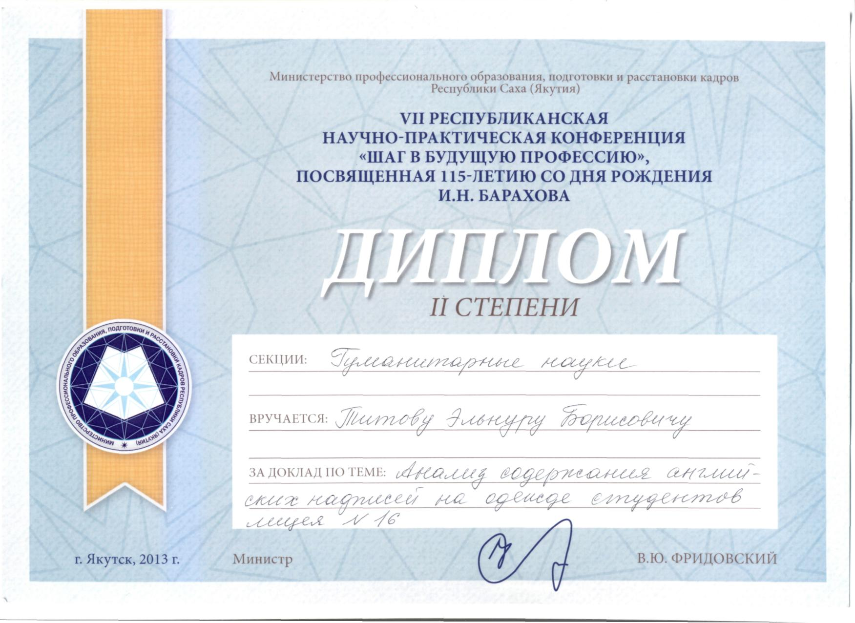
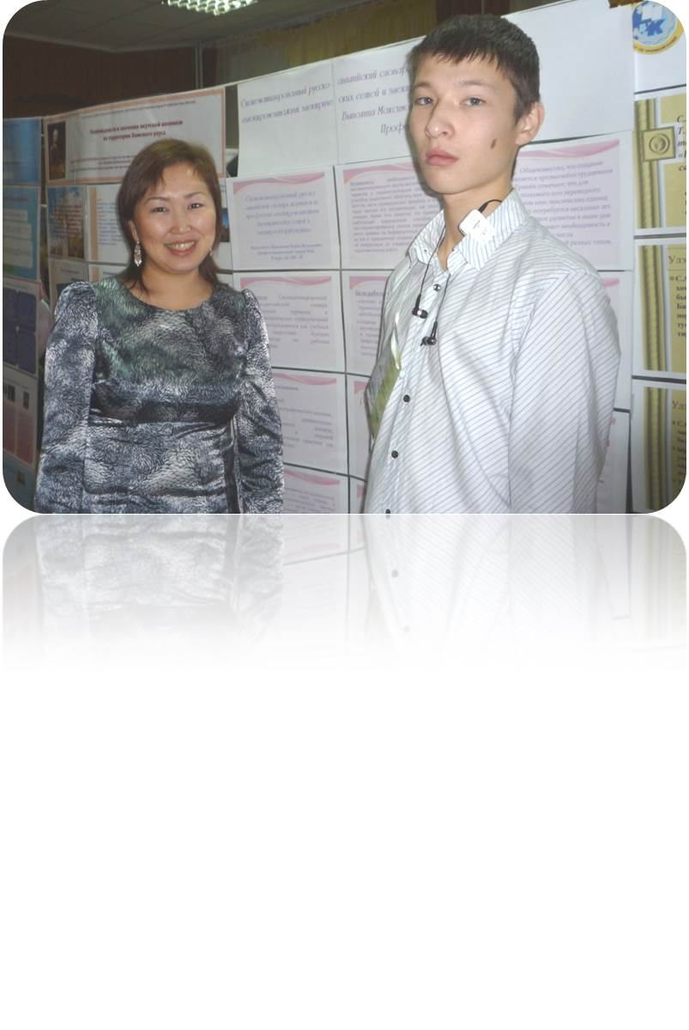
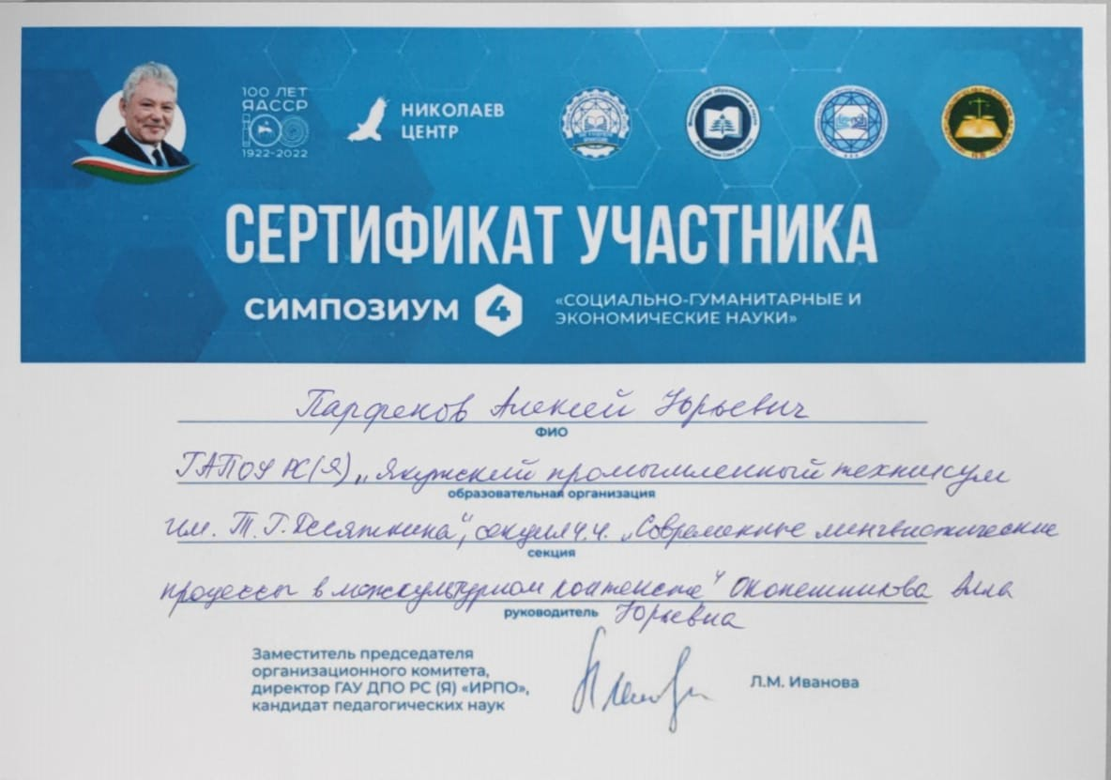

Slide 12
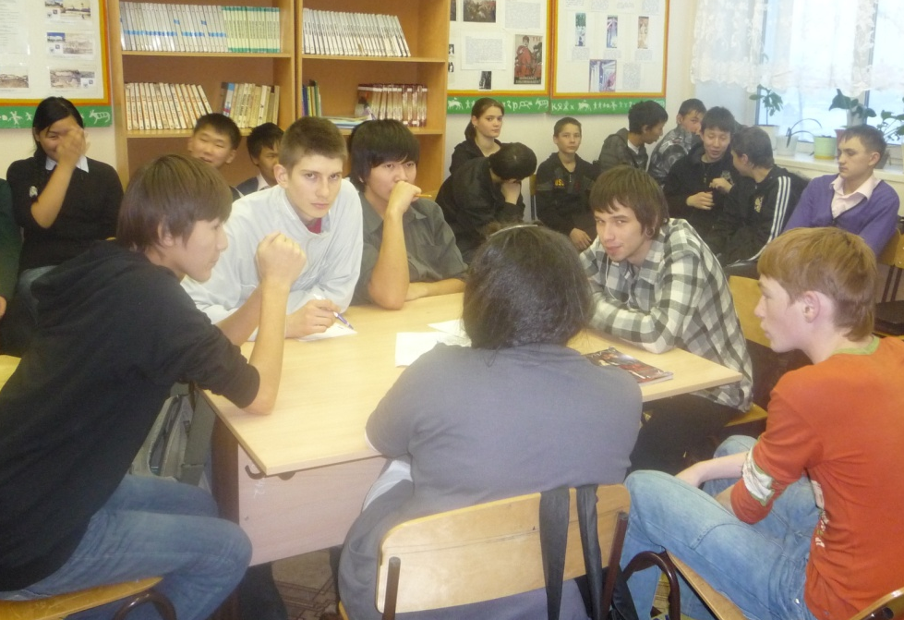
Результаты использования новых образовательных технологий
Применяет интерактивные педагогические технологии при дистанционном формате обучения: систему электронного обучения и тестирования MOODLE, образовательный интернет-проект Инфоурок (http://infourok.ru), систему онлайн-тестов https://onlinetestpad.com/, платформу для проведения онлайн-занятий ZOOM; https://skyeng.ru/, офисные прикладные программы и средства ИКТ: текстовые процессоры, электронные таблицы, программы подготовки презентаций; электронную библиотечную систему ЭБС.
Преподаватель использует следующие интернет-ресурсы при подготовке к своим урокам:
http://www.learnenglishbest.com
//www.eltgames.com
http://www.woodlands-junior.kent.sch.uk/customs/questions/theQueen.htm http://www.youtube.com/watch?v=f8WlJwiQ2G0&feature=related.
­­­­http://www.native-english.ru/exercises
http://www.study.ru/online/tests/english.html
http://www.britishcouncil.org/ru/russia-english online.htm
http://www.learnenglish.de/
http://www.studyenglishtoday.net/
https://infourok.ru/konkurs
https://uchi.ru/
https://metaschool.ru/internet-olympiada.php?subjectId=3.

Slide 13
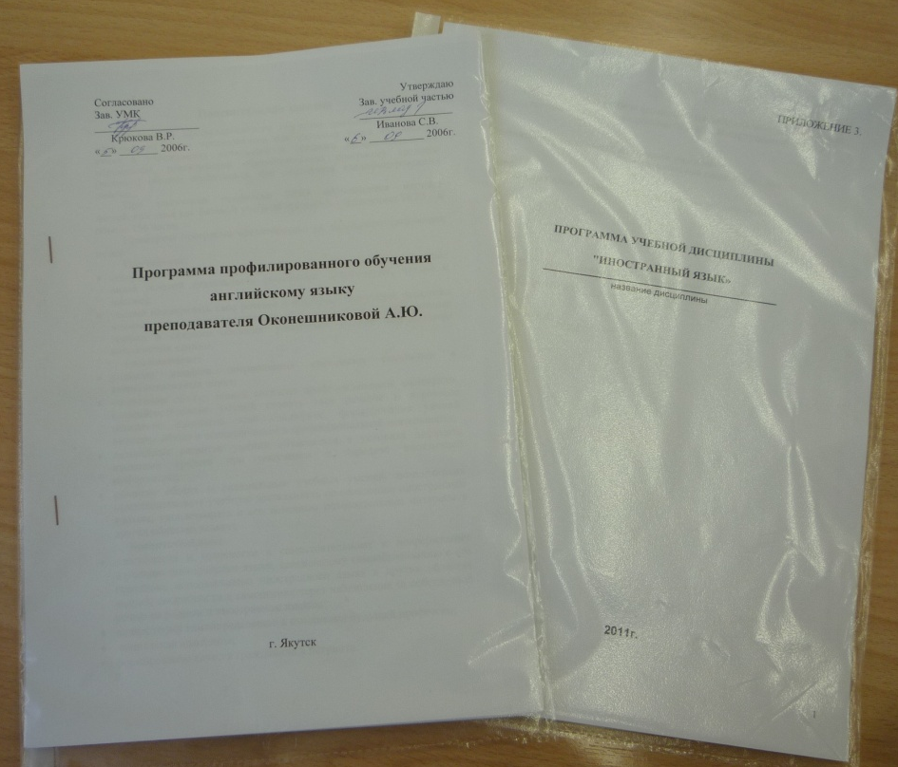
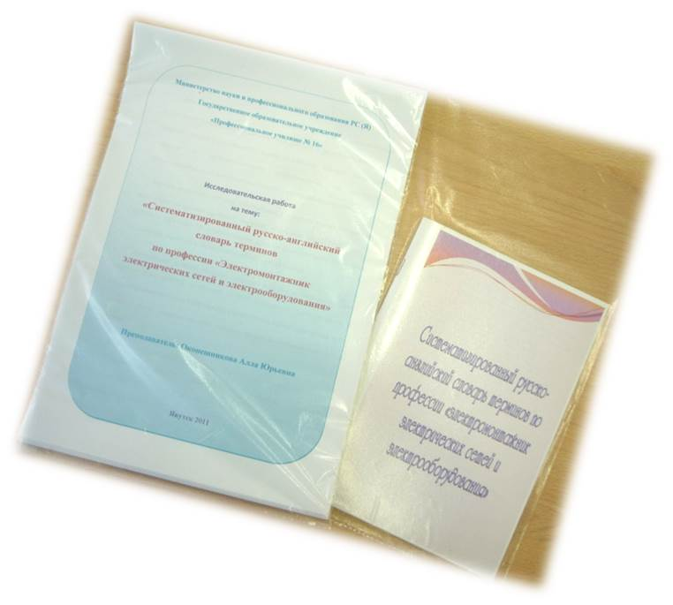
Эффективность работы по программно-методическому сопровождению образовательного процесса
Разработан учебно-методический комплекс (УМКД) учебной дисциплины «Иностранный язык»:  нормативный блок (рабочие программы дисциплины, календарно-тематические планы,  методический блок (методические рекомендации к выполнению СРС, практических заданий, лабораторных работ);  диагностический блок (контрольно-оценочные средства, контрольно-измерительные материалы, экзаменационные задания, фонд оценочных средств, оценочные ведомости),  практическая часть (поурочные планы, мультимедийные презентации, планы практических занятий); теоретическая часть (лекции, видеоуроки, электронные учебники), фонд оценочных средств

Slide 14
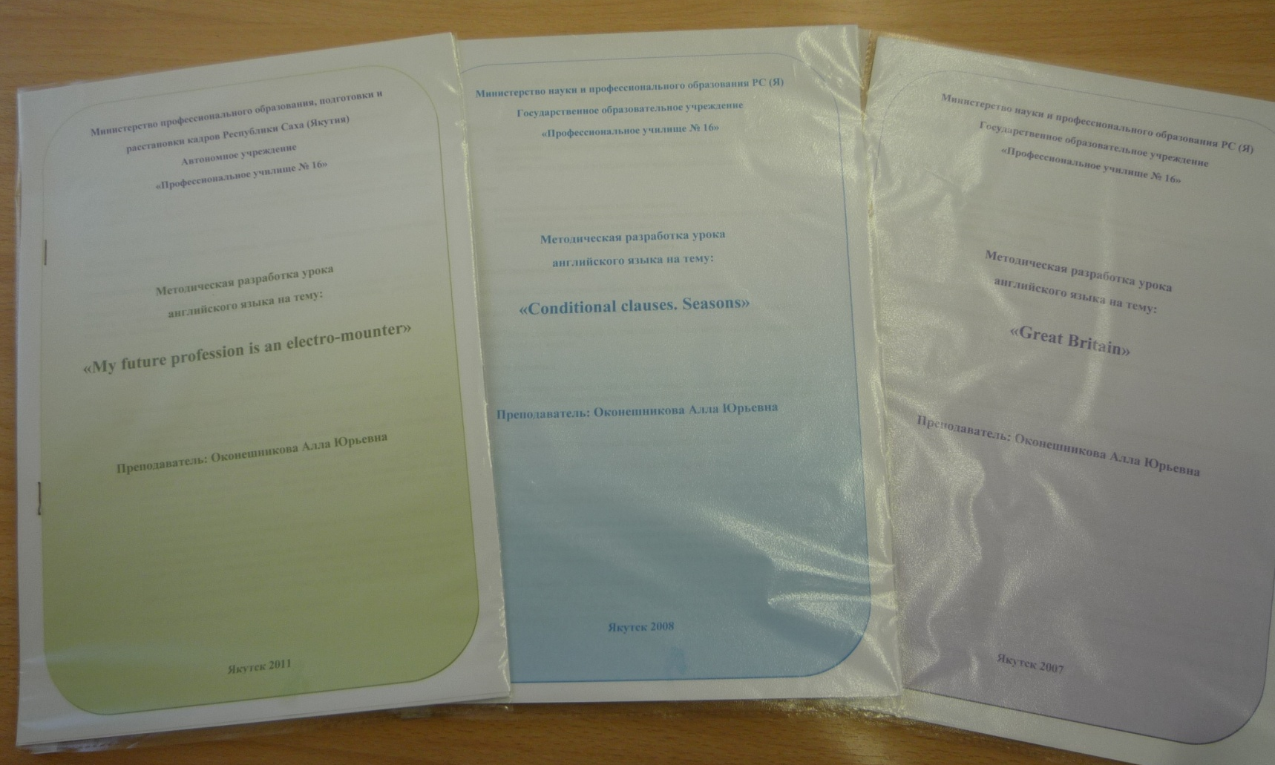
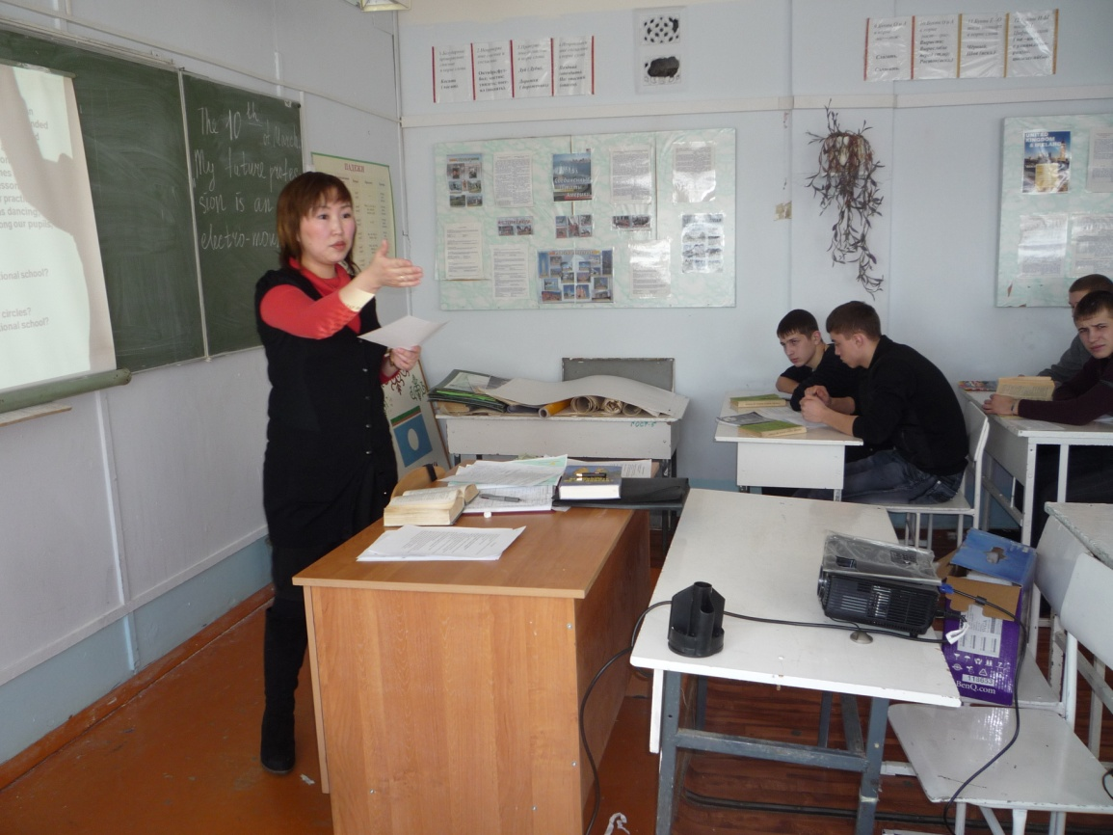
по профессиям:
08.01.14. Монтажник санитарно-технических,
вентиляционных систем и оборудования;
08.01.18 Электромонтажник электрических
сетей и электрооборудования;
54.01.02 Ювелир;
15.01.33 Токарь на станках с числовым программным управлением;
13.01.03. Электрослесарь по ремонту оборудования электростанций;
08.01.09. Слесарь по строительно-монтажным работам;
08.01.26. Мастер по ремонту и обслуживанию инженерных систем жилищно-коммунального хозяйства.

Slide 15
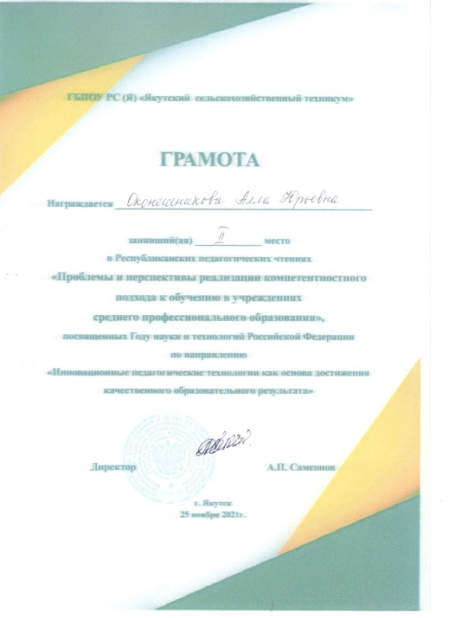
Обобщение и распространение в педагогических коллективах опыта практических результатов своей профессиональной деятельности
2019 г.
Участие в проектной работе “Modern technologies of foreign languages teaching for technical specialties”
2021г.
Участие в Республиканских педагогических чтениях «Проблемы и перспективы реализации компетентностного подхода к обучению в учреждениях СПО» с проектной работой «Использование интерактивной рабочей тетради Skysmart на занятиях английского языка в дистанционном обучении техникума», 2 место
Участие во Всероссийском сетевом конкурсе «Методические разработки в образовательном процессе», Диплом призера

Slide 16
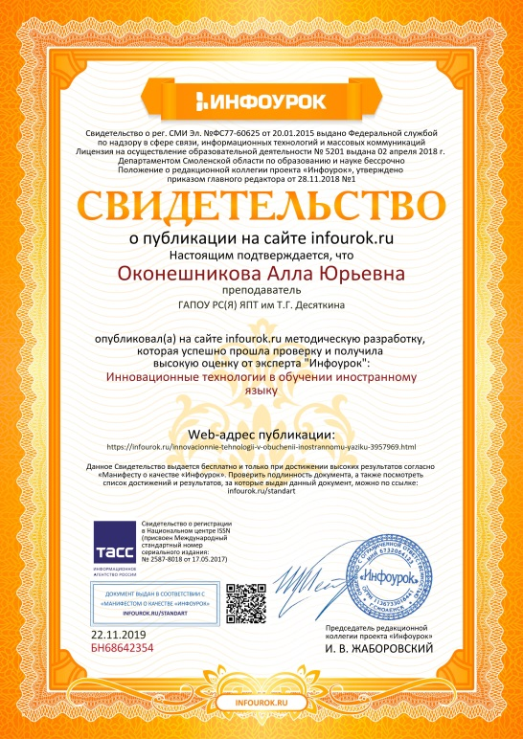
2022г.
Участие во Всероссийской олимпиаде руководителей и педагогов организаций профессионального образования «Финансовая компетентность педагога (преподавателя) в современных условиях» в рамках научно-практической конференции «Профессиональные компетентности педагога профессионального образования», Диплом победителя
Публикации:
На сайте infourok.ru опубликовала методическую разработку, которая успешно прошла проверку и получила высокую оценку от эксперта по теме «Инновационные технологии в обучении иностранному языку».
На сайте infourok.ru опубликовала методическую разработку, которая успешно прошла проверку и получила высокую оценку от эксперта «Рабочая программа общеобразовательной учебной дисциплины «Иностранный язык»

Slide 17
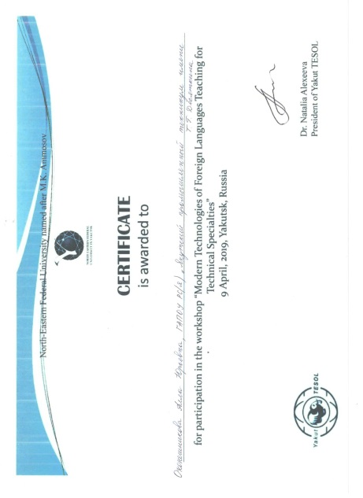
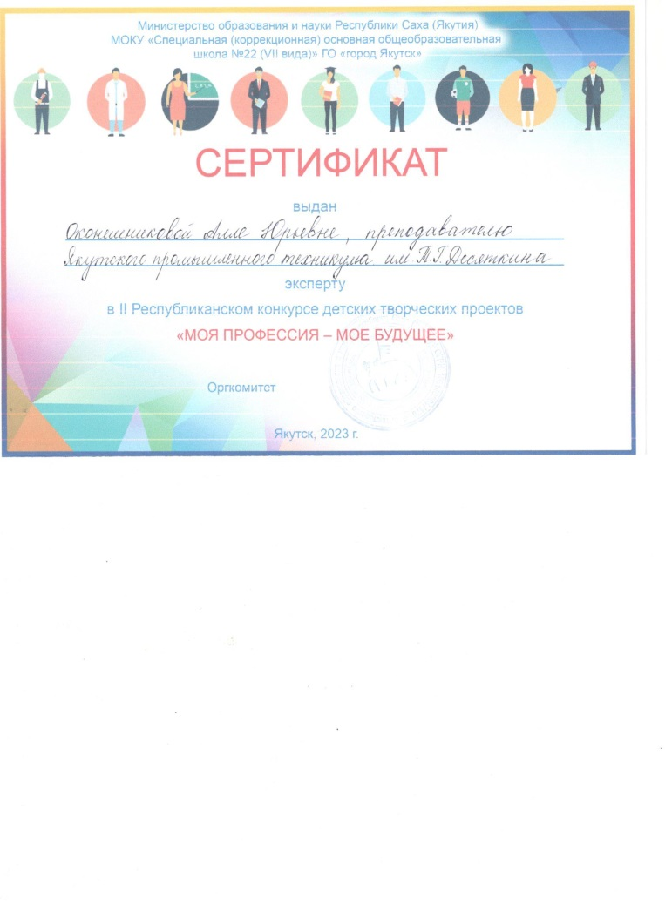
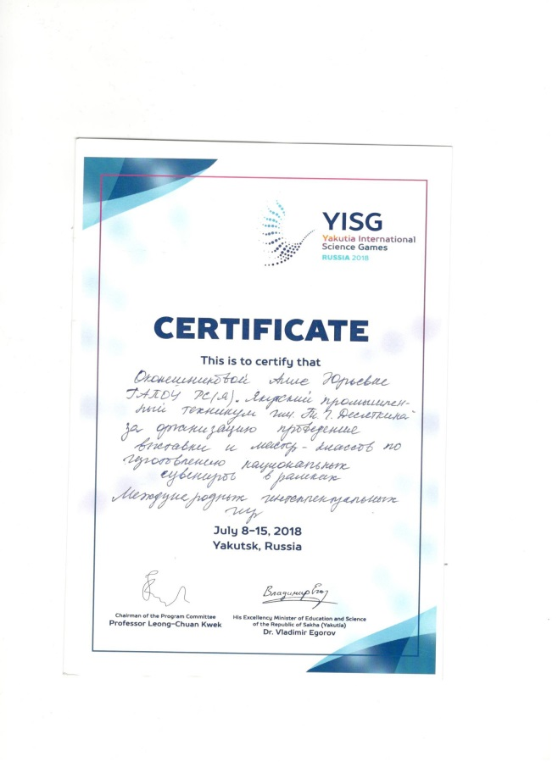
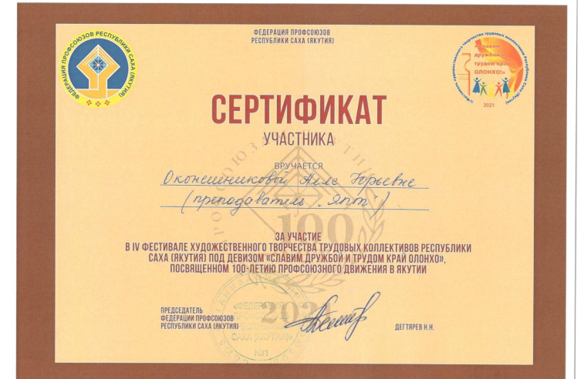
Результаты участия и продуктивность методической деятельности преподавателя
2018 г.
- Участие во Всероссийском тестировании педагогов и успешно прошла тест «Учитель иностранного языка» при поддержке Минпросвещения России
- Администратор в Федеральном проекте «Демография» по реализации программ дополнительного образования и профессионального обучения
- Организатор проведения выставки и мастер-классов по изготовлению национальных сувениров в Международных интеллектуальных играх YISG
2019 г.
- Эксперт в работе конкурса детских творческих проектов «Моя профессия- мое будущее», Управления образования ГО г. Якутска
- Организатор 1 Республиканского Олонхо Дьыктаана среди студентов СПО
- Организатор III Республиканской олимпиады по Финансовой грамотности
-Эксперт-администратор в Федеральном проекте «Демография» по реализации программ дополнительного образования и профессионального обучения

Slide 18
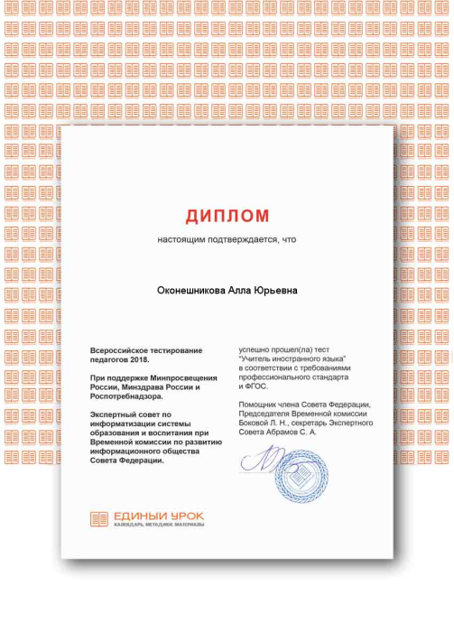
2021 г.
- Участие в социально-значимом самоисследовании уровня информированности педагогов ОО в обрасти формирования здорового и безопасного образа жизни обучающихся, Минпросвещения России
2022 г.
- Организатор ежегодного онлайн-диктанта «Большой этнографический диктант»
- Организатор ежегодного онлайн-диктанта «Большой географический диктант»
- Организатор Общероссийской акции Тотальный тест «Доступная среда»
- Участие в просветительской интернет-олимпиаде по истории России среди студентов и педагогов СПО

Slide 19
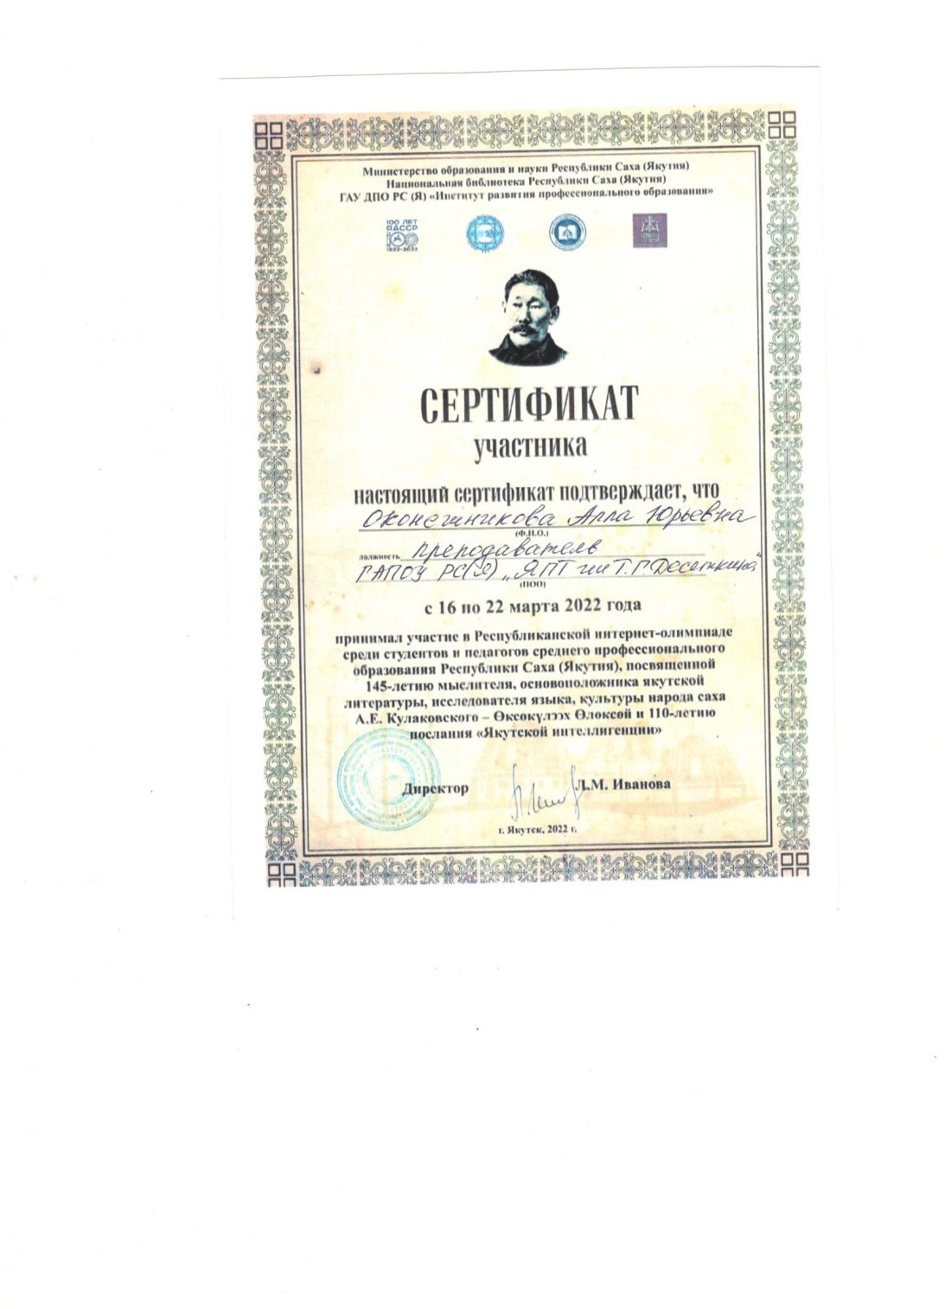
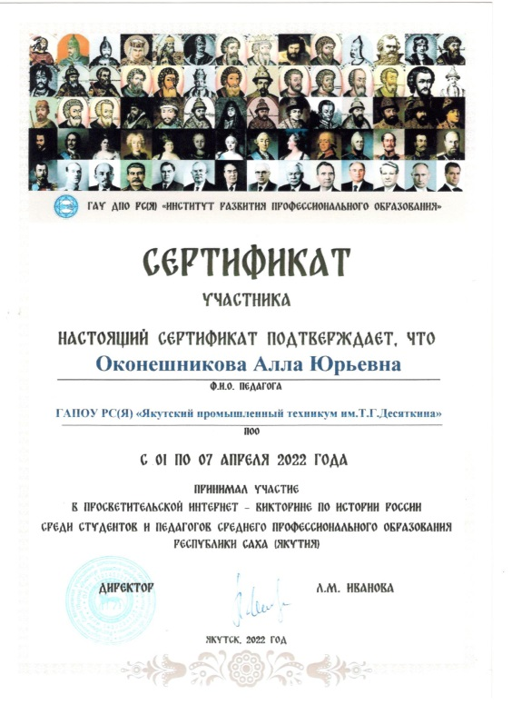
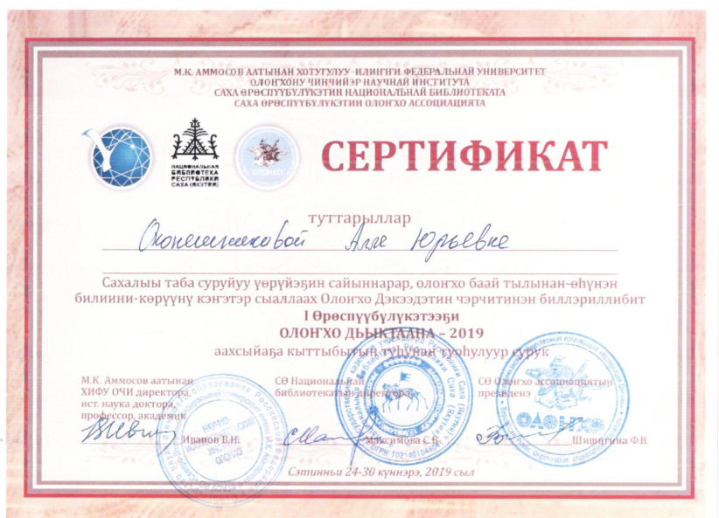
- Участие в Республиканской интернет-олимпиаде среди студентов и педагогов СПО РС (Я), посвященной 145-летию мыслителя, основоположника якутской литературы А.Е.Кулаковского
2023 г.
- Организатор Республиканского Олонхо Дьыктаана среди студентов СПО
- Эксперт во 2 Республиканской конкурсе детских творческих проектов «Моя профессия- мое будущее», Управления образования ГО г. Якутска
- Эксперт в Республиканской научно-практической конференции «Сохраняя традиции, вперед в будущее», посвященной 95-летию Героя Социалистического труда Т.Г.Десяткина и Году педагога и наставника»

Slide 21
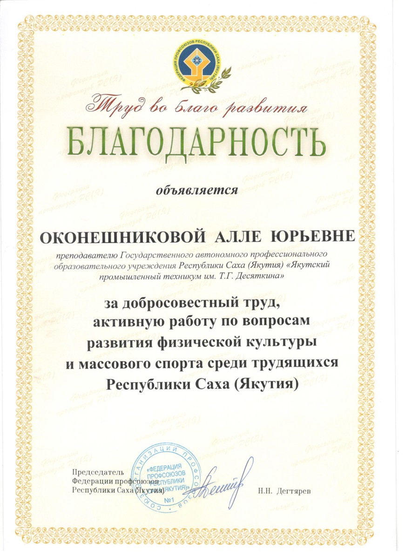
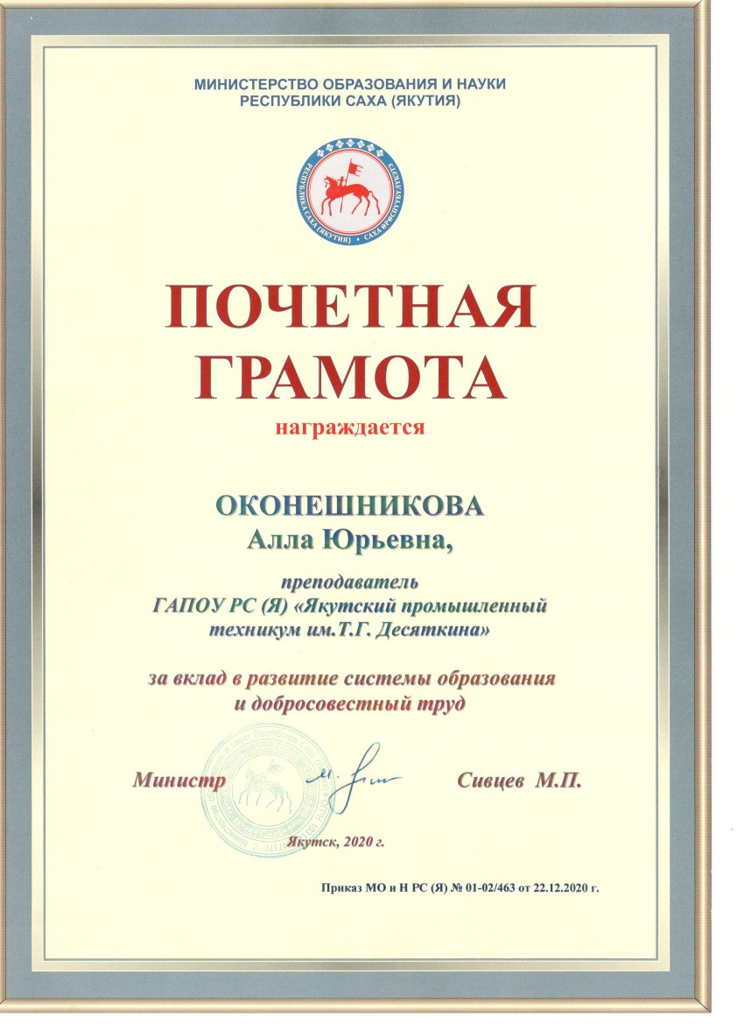

Slide 22
Спасибо за внимание!

